Slide 1


HOẠT ĐỘNG TRẢI NGHIỆM
HOẠT ĐỘNG GIÁO DỤC THEO CHỦ ĐỀ
BÀI 23: CÂU CHUYỆN LẠC ĐƯỜNG

Slide 2








Khởi động

Slide 3

Câu 1
Cáo con đã quan sát giỏi như thế nào để nhận ra cáo mẹ?
Cáo con đã quan sát vào đốm sáng trên đuôi để nhận ra cáo mẹ.

Slide 4
Đàn cáo đi như thế nào, có bám sát nhau, có đi thành hàng không?
Câu 2
Đàn cáo đi thành hàng và bám sát đuôi nhau.

Slide 5
Nếu biết quan sát như cáo con, bám sát nhau và không bỏ hàng ngũ thì mình có dễ bị lạc không?
Câu 3

Slide 6


Hoạt động trải nghiệm
BÀI 23: CÂU CHUYỆN LẠC ĐƯỜNG

Slide 7








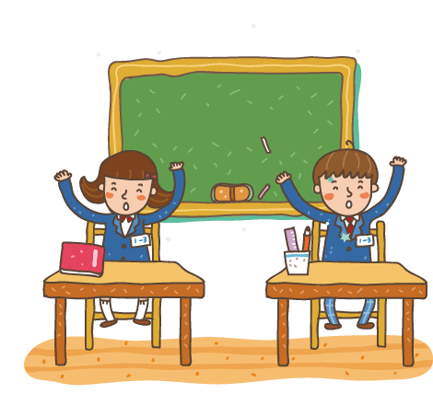
Nhận diện và phát hiện ra những nơi có nguy cơ bị lạc.
3
Nêu được các biện pháp khi bị lạc cần phải làm.
4

Slide 8
Hoạt động trải nghiệm
BÀI 23: CÂU CHUYỆN LẠC ĐƯỜNG
1. Nhận diện và phát hiện ra những nơi có nguy cơ bị lạc.

Slide 9

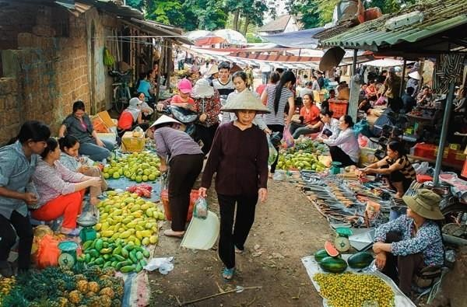

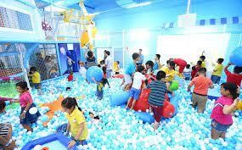
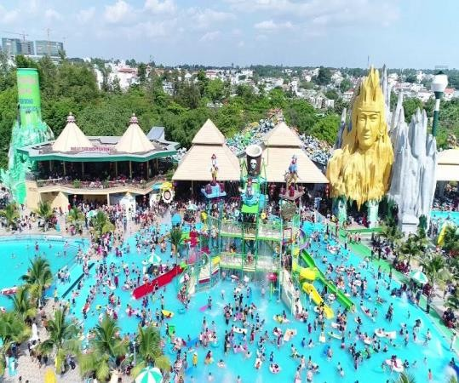
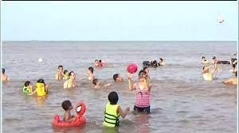
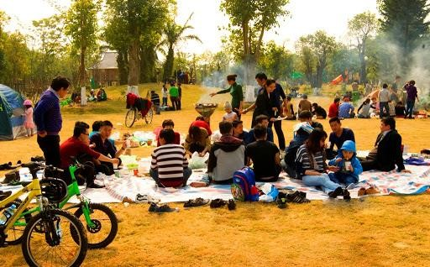
Khám phá chủ đề
Gia đình em thường hay đến những nơi nào vào dịp cuối tuần, kì nghỉ hè…?
1 2
3
4
5
6

Slide 10


Khám phá chủ đề
Những nơi có nguy cơ dễ bị lạc đường
Siêu thị, chợ, bãi biễn, núi
Khu vui chơi giải trí, sở thú, công viên nước
Quãng trường, bến xe, sân bay, bến tàu
Nhà thờ, đền, chùa, khu chung cư, công viên.

Slide 11


Slide 12
Khi đến những nơi đông đúc, rộng lớn nếu mình không biết quan sát, tự ý tách nhóm đi riêng, không bám sát người lớn, mải nhìn ngắm đồ chơi mình sẽ rất dễ bị lạc.

Slide 13
Hoạt động trải nghiệm
BÀI 23: CÂU CHUYỆN LẠC ĐƯỜNG
2. Nêu được các biện pháp cần phải làm nếu chẳng may bị lạc

Slide 14


Slide 15
Khám phá chủ đề
Khi bị lạc ở nơi đông người, rộng lớn chúng ta cần làm gì?
Trên đường đi học hay đi chơi về nếu đi một mình cần phải nhớ rõ những địa điểm mà mình đi qua .
Không đi cách xa người thân. Đừng lang thang một mình.
Không mải chơi, nhìn mê mẩn nhìn các đồ chơi.
Ghi nhớ số điện thoại của người thân/ đường dây nóng hỗ trợ trẻ em/ cảnh sát.
Đứng yên một chỗ và không đi theo người lạ.

Slide 16

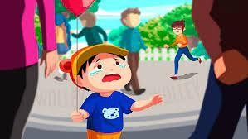
Trò chơi
Giúp bé tìm đường về nhà.

Slide 17

Câu hỏi 1:
Những nơi nào có nguy cơ bị lạc?
A
Trong nhà
B
B
Siêu thị, chợ, công viên.
Siêu thị, chợ, công viên...
Hết giờ
C
Trong sân trường
1
2
3
4
5
6
7
8
9
10

Slide 18
Câu hỏi 2:
Đáp án nào không đúng khi bị lạc?
A
Đi theo người lạ và nhận sự giúp đỡ của họ.
A
Đi theo người lạ và nhận sự giúp đỡ của họ.
B
Nhờ người đáng tin cậy để gọi điện cho người thân.
C
Đứng yên một chỗ và không đi theo người lạ.
Hết giờ
1
2
3
4
5
6
7
8
9
10

Slide 19
Câu hỏi 3:
Khi bị lạc chúng ta cần làm gì?
A
Bình tĩnh và không hoảng sợ
Gọi tên đầy đủ và nhớ số điện thoại của bố mẹ.
B
Hết giờ
C
Cả hai đáp án A và B đều đúng
C
Cả 2 đáp án A và B đều đúng
1
2
3
4
5
6
7
8
9
10

Slide 20
Câu hỏi 4:
Khi bị lạc đường, có những cách nào để chúng ta tìm được đường về nhà?
Đứng yên, bình tĩnh và quan sát. Nhớ số điện thoại của bố, mẹ. Nhớ lại trên đường về nhà có những cái gì.
A
B
Nhận sự giúp đỡ từ những người an toàn như những gia đình có em nhỏ. Bác bảo vệ, quản lý….
C
Cả 2 đáp án A và B đều đúng
C
Cả hai đáp án A và B đều đúng
Hết giờ
1
2
3
4
5
6
7
8
9
10

Slide 21










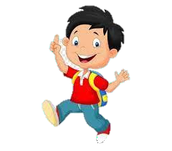

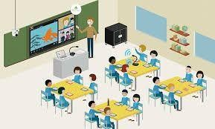
Mở rộng và tổng kết chủ đề
TRÒ CHƠI
1 bạn
trong lớp
Con đường đến trường
Lớp học
Óc quan sát sẽ giúp ta chỉ được đường về nhà.

Slide 22

Thời gian:
1…
2…
3…
4...
Phiếu quan sát trên con đường đến trường có những gì?

Slide 23
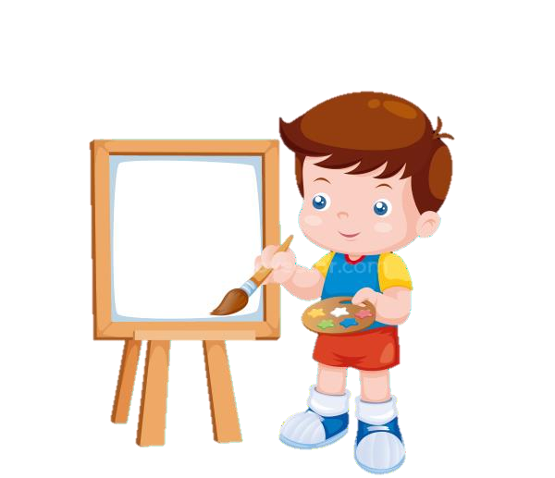
Cam kết hành động
Về nhà em hãy:
Cùng bố mẹ quan sát kĩ con đường từ nhà đến
trường xem có những đặc điểm gì đáng nhớ?

Slide 24



Vận dụng
Hôm nay, em học bài gì ?
Sau bài học, em cảm nhận thế nào ?

Slide 25






Câu 3: Em hãy đo chiều quyển vở?
…cm
KÍNH CHÚC QUÝ THẦY CÔ SỨC KHỎE
A.
B.
CHÚC CÁC EM CHĂM NGOAN HỌC GIỎI

